Slide 1
Dejiny slovenského múzejníctva (MUI_336)
3. prednáška
-
Národnobuditeľský proces a múzejná myšlienka na Slovensku
Mgr. Martin Vitko
Filozofická fakulta Masarykovej univerzity

Slide 2
Zberateľské snahy národnobuditeľského procesu
18. storočie – snahy o kolektívne využívanie zbierok pre potreby vzdelávania
učené spoločnosti – poznávanie Uhorska a skúmanie jeho hospodárskych a prírodných podmienok; uplatňovanie múzejnej myšlienky
Societas erudita, Societas literaria, Societas slavica
Učená spoločnosť malohontská, Učená spoločnosť gemerská, Učená spoločnosť banského okolia
budovanie knižníc; prírodovedné a historické zbierky len ako ich doplnok

Slide 3
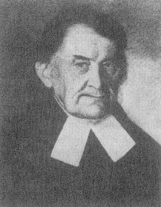
Zberateľské snahy národnobuditeľského procesu
Prvý cieľavedomý projekt dokumentovania slovenskej minulosti na inštitucionálnej báze – Juraj Ribay – Slovensko-česká spoločnosť v Uhorsku (1793) – nerealizované
Jonáš Bohumil Guoth – Společnost lékařsko-slovanská v Pešti (1833) – zbierka pamiatok
Samuel Reuss – Spoločnosť pre zbieranie slovenských pamiatok – nerealizované
  archeológia, prírodné vedy, ľudová slovesnosť
  „spolok“: synovia Gustáv, Ľudovít, Adolf; Samo Tomášik; Samo Chalupka; Gustáv Kazimír Zechenter – Laskomerský
  Božena Němcová – časť zbierok do Národného múzea v Prahe

Slide 4
Zberateľské snahy národnobuditeľského procesu
idea slovanskej vzájomnosti – jedna z hnacích síl v rozvíjaní národných hnutí u slovanských národností
koniec 30. rokov – myšlienka národného múzea – veľmi všeobecná podoba; po revolúcií 1848/1849 pokračovanie
prvý celoslovenský kultúrny spolok Tatrín – Samo Tomášik, Michal Miloslav Hodža – plán na vybudovanie Zbierky slovenských pamätností
návrh Jonáša Záborského – Všeslovanská akadémia pre rakúskych Slovanov
Ján Kollár a viedenskí Slováci – snahy o založenie Matice slovenskej a budovanie národnej knižnice či múzea
Samo Tomášik – Slovenská učená spoločnosť pre výskum a záchranu starožitností

Slide 5
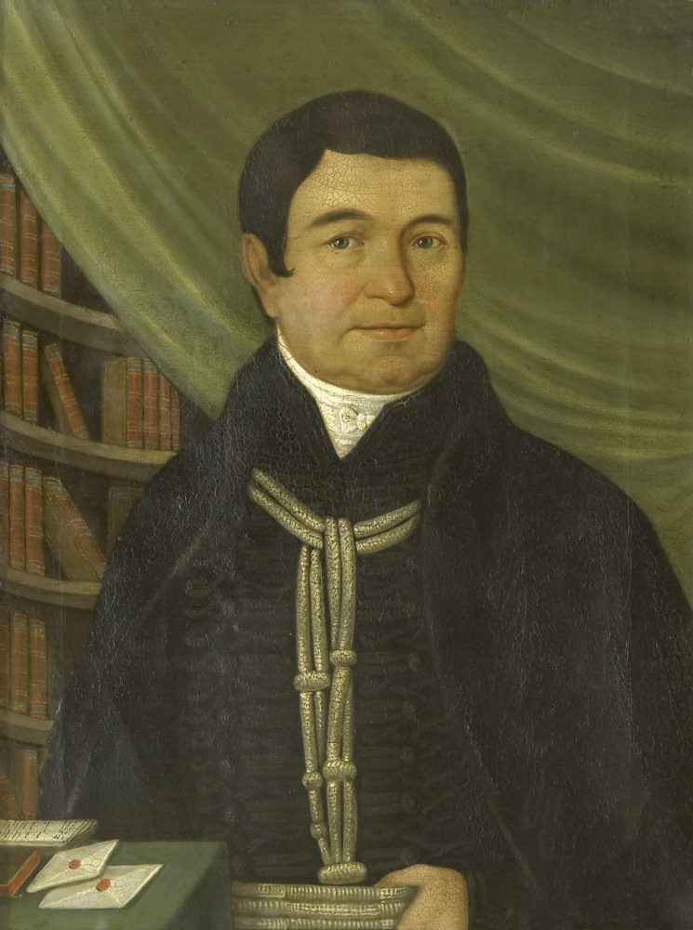
Zberateľské snahy národnobuditeľského procesu
Spoločnosť Čaplovičovej knižnice a jej múzejné zbierky
Dolný Kubín (Orava)
Vavrinec Čaplovič daroval knižnicu, na udržiavanie ktorej bola založená Spoločnosť Čaplovičovej knižnice (1856)
knižné, rukopisné, mineralogické, numizmatické, archeologické zbierky

Slide 6
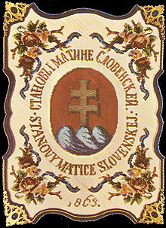
Matica slovenská
60. roky 19. storočia = obdobie rozmachu slovenských národných snáh
súčasťou kultúrno-politického programu i poznanie a záchrana pamiatok slovenskej národnej minulosti
uplatniteľné až po vzniku Matice slovenskej (1863)
budovanie Matičného múzea – prvého slovenského národného múzea
šírenie regionálneho hnutia ako protiváhy centralistických síl

Slide 7
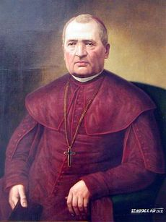
Matica slovenská
Založenie celonárodného kultúrneho spolku – Matice slovenskej
národné zhromaždenie v Turčianskom Svätom Martine (6.–7. 7. 1863)
súčasťou programu i záchrana pamiatok slovenskej duchovnej a hmotnej kultúry; vybudovanie prvého slovenského múzea
dočasne v biskupskej rezidencii predsedu MS Štefana Moyzesa (Banská Bystrica)
kustód Jozef Markus

Slide 8
Matica slovenská
zbierky získavané výlučne darmi
rozdelené do 8 skupín:
  knihy
  rukopisy a autografy
  listiny
  zemevidy (mapy), obrazy, odtisky a muzikálie
  mince a bankovky
  prírodniny a skameneliny
  starožitnosti a etnografické predmety
dary Matici slovenskej ako prejav národného uvedomenia – Gustáv Kazimír Zechenter – Laskomerský, Ján Drahotín Makovický

Slide 9
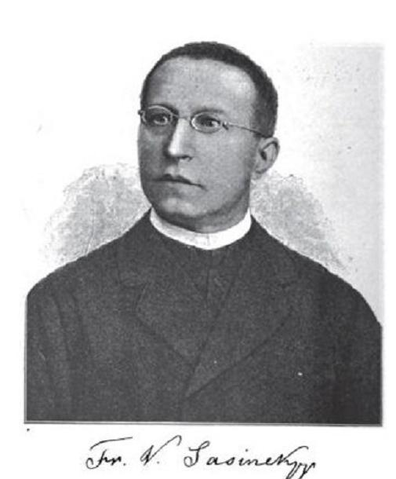
Matica slovenská
Premiestnenie Matičného múzea do Turčianskeho Sv. Martina
kustódom a jednateľom MS František Víťazoslav Sasinek (1865)
kúpa mestského domu v Turčianskom Sv. Martine – prevezenie zbierok (1869)
dve miestnosti expozície
„žriedla dejín nie sú len v písomných, lež i v nepísaných pamiatkach uložené“ ... „k objasneniu histórie teda nedostačuje len zháňať sa po listinách, rukopisoch a dejepisných knihách, lež nutno je obrátiť pozor i na nepísané pamiatky, ktoré v minulosti prešli na nás, t. j. na rozličné starožitnosti“

Slide 10
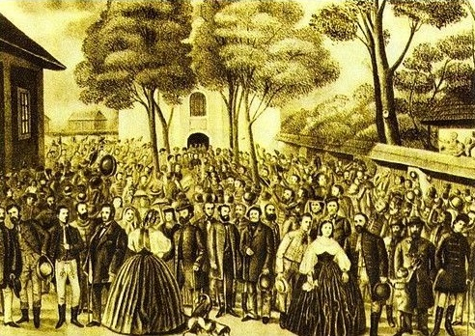
Matica slovenská
Zákaz Matice slovenskej a zavretie Matičného múzea
zatvorenie Matice slovenskej (1875)
za 12 rokov činnosti nestihla plánovanú prácu
celý majetok i múzeum skonfiškované
viac ako 26 000 predmetov
na jej tradíciu naviazala neskoršia Muzeálna slovenská spoločnosť

Slide 11

Od zrušenia Matice slovenskej k vzniku Muzeálnej slovenskej spoločnosti
V nasledujúcich 20 rokoch na Slovensku žiadna kultúrna a vedecká ustanovizeň
Výstavka slovenských výšiviek v Turčianskom Sv. Martine (1887)
  národopisná výstava spolku Živena
  posilnenie v boji proti národnostnému útlaku
  vzbudený záujem o zbieranie národopisného materiálu

Slide 12
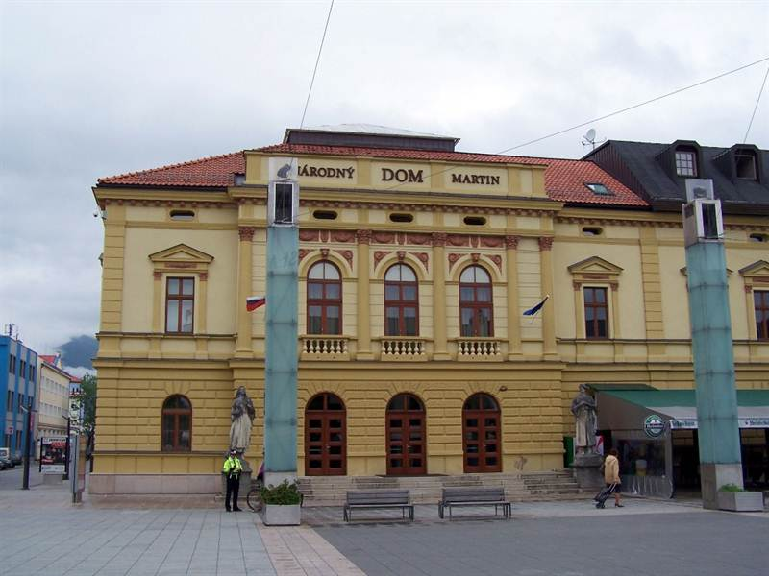
Od zrušenia Matice slovenskej k vzniku Muzeálnej slovenskej spoločnosti
Národný dom v Turčianskom Svätom Martine
Matúš Dula – iniciatíva postaviť Národný dom – i zbierka pamiatok -> muzeum
Dom
najštedrejší darca – Andrej Kmeť – mineralogicko-geologická zbierka
Zriadenie „Múzea a bibliotéky“ (1890) – výzva k verejnosti na darovanie predmetov

Slide 13
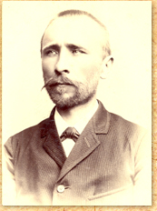
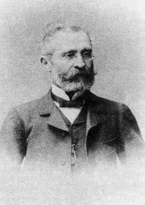
Od zrušenia Matice slovenskej k vzniku Muzeálnej slovenskej spoločnosti
Andrej Halaša, Ján Petrikovich
zbierky v 4 miestnostiach
  zbierka mineralogická
  zbierka geologická
  zbierka mineralogicko-geologická
  zbierka minerálov nerozradená
  zbierka skamenelín
  numizmatická zbierka
  zbierka lišajníkov a machov
  ľudová keramika
  starožitnosti predhistorické
  zbierka Živeny

Slide 14
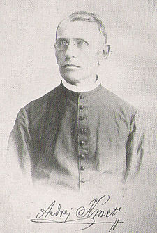
Od zrušenia Matice slovenskej k vzniku Muzeálnej slovenskej spoločnosti
Snahy o založenie vedeckého spolku
Andrej Kmeť (1841–1908) – celý život snaha o realizáciu myšlienky organizovania slovenského vedeckého života
napriek prekážkam presadzuje myšlienku Slovenského vedeckého spolku
stanovy spolku, s cieľom „pestovať všetky odbory vedy a umenia ku vzdelaniu národa slovenského“
múzeum a bibliotéka len ako prostriedky k dosiahnutiu tohto cieľa

Slide 15
Muzeálna slovenská spoločnosť
valné zhromaždenie v r. 1893 – Muzeálna slovenská spoločnosť
182 počiatočných členov
definitívny výbor (1895) – až vtedy začatie riadnej činnosti
  Andrej Kmeť (predseda), Ján Petrikovich (podpredseda)
  Andrej Halaša, Romuald Zaymus, Andrej Sokolík
cieľ „pátrať po rozličných znamenitostiach Horného Uhorska“
sústredenie najmä na zber – publikované apely na prispievanie do zbierkového fondu spoločnosti
vlastná múzejná práca sústredená v 4 odboroch:
  I. odbor: zemepis a prírodopis
  II. odbor: pravek, starožitnosti a antropológia
  III. odbor: národopis
  IV. odbor: remeslo, priemysel, hospodárstvo a obchod

Slide 16
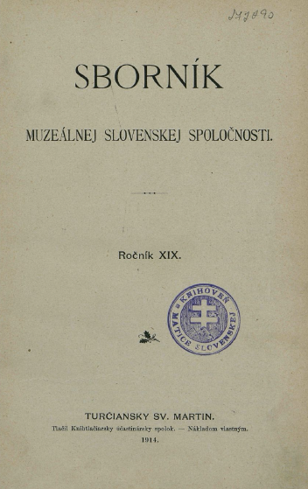
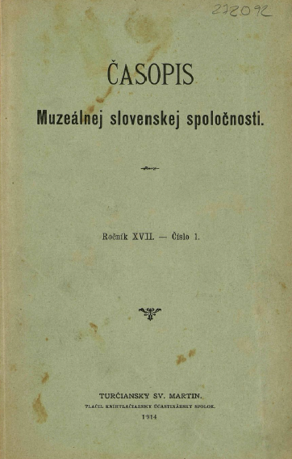
Muzeálna slovenská spoločnosť
Sborník Muzeálnej slovenskej spoločnosti
(1896–1914)
vedecké texty
Časopis Muzeálnej slovenskej spoločnosti
(1898–1914)
chod spoločnosti

Slide 17
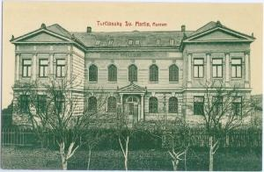
Muzeálna slovenská spoločnosť
od začiatku problém s miestom uloženia zbierok – v Dome
vyriešené postavením novej budovy – slávnostne otvorená v r. 1908

Slide 18
Muzeálna slovenská spoločnosť
základom zbierka výšiviek Živeny – kustódka Ema Goldpergerová
zbierky rozčlenené do odborov:
  Historický odbor:
    Archív
    Archeológia
    Kultúrna história
    Numizmatika
    Filatélia
  Prírodovedný odbor:
    Botanika
    Zoológia
    Mineralógia
    Geológia
    Paleontológia
  Národopisný odbor

Slide 19
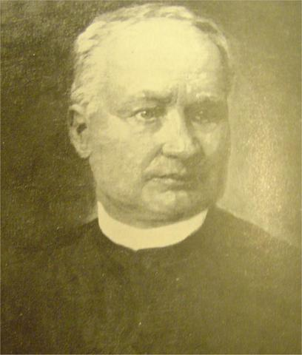
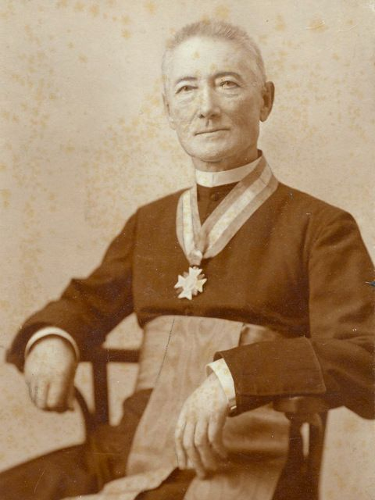
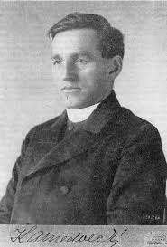
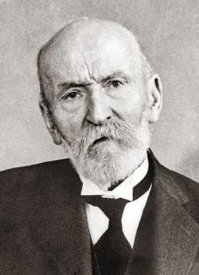
Muzeálna slovenská spoločnosť
dobrovoľníci Andrej Halaša a Ján Petrikovich
prvým stálym zamestnancom bol Václav Vraný (od r. 1909)
Po smrti Andreja Kmeťa predsedami MSS:
  Štefan Mišík (1908 – 1919)
  František Richard Osvald (1919 – 1926)
  Karol Anton Medvecký (1926 – 1937)
  Jozef Škultéty (1938 – 1948)

